Slide 1
LA VUELTA AL MUNDO EN 885 JARDINES.-ASIATICOS.-
INDIA Y PAKISTAN
Humayun´s Tomb.-Nishat Bagh
Jantar Mantar.-Lodhi Gardens
Hanging Gardens Mumbai
Horniman Circle Garden
Pinjore Gardens
Selección de textos y fotografías por
JOSE ELIAS BONELLS

Slide 2
Humayun´s Tomb
La tumba de Humayun es la tumba del emperador mogol Humayun .
La tumba fue encargada por la esposa de Humayun Begum Hamida Banu en 1562 dC, y diseñado por Mirak Mirza Ghiyath, un arquitecto persa.
Este fue el primer jardín de la tumba en el subcontinente de la India y se encuentra en Nizamuddin Oriente , Delhi , India , cerca de la ciudadela Dina-panah también conocido como Purana Qila , que Humayun fundara en 1533.

Slide 3
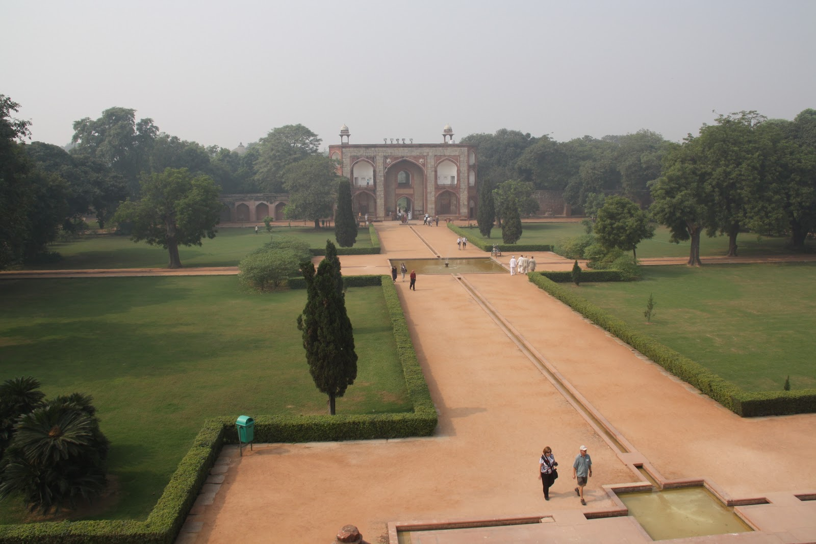
Notes:
Humayun´s Tomb

Slide 4
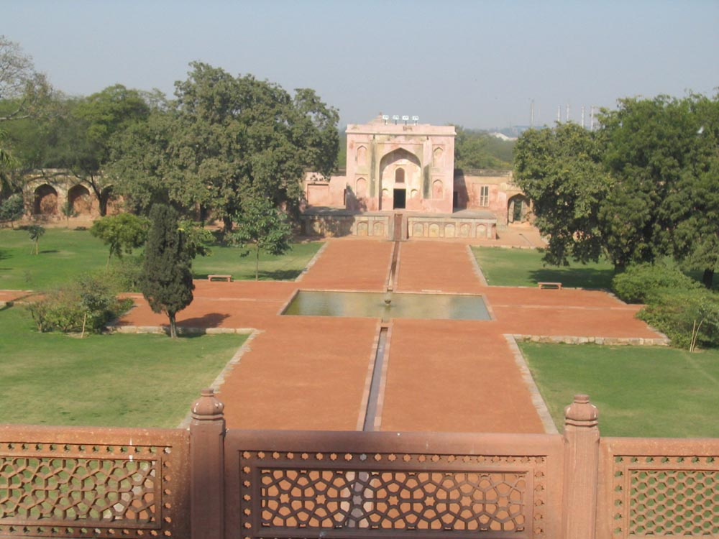
Notes:
Humayun´s Tomb

Slide 5
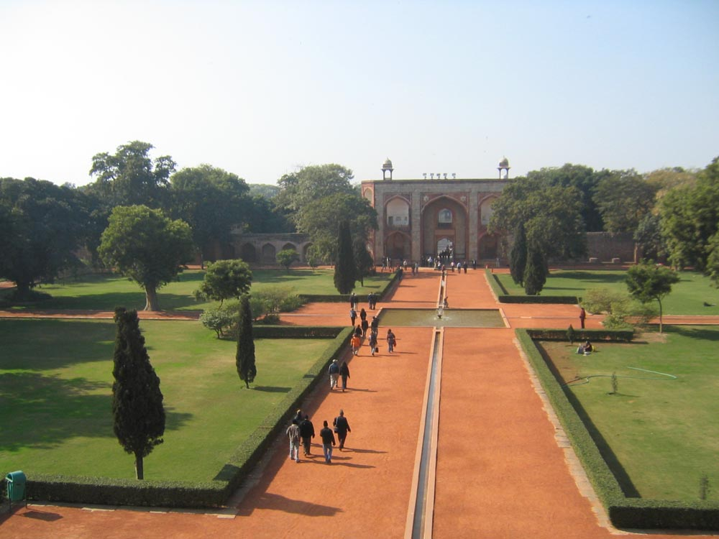
Notes:
Humayun´s Tomb

Slide 6
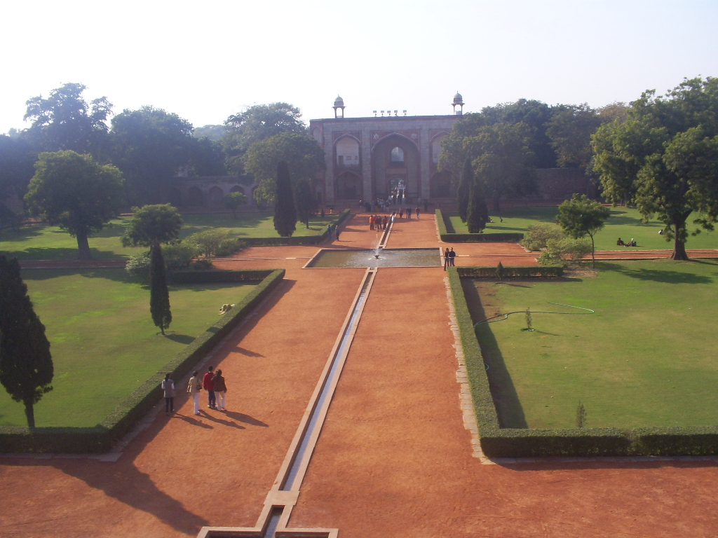
Notes:
Humayun´s Tomb

Slide 7
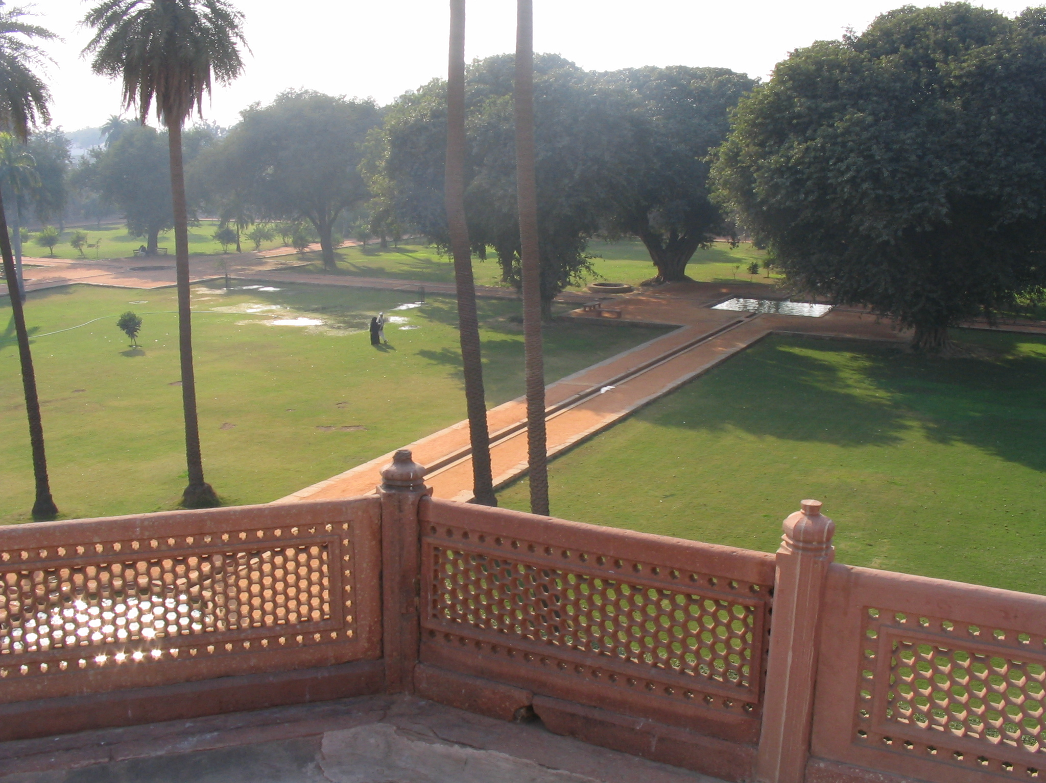
Notes:
Humayun´s Tomb

Slide 8

Notes:
Humayun´s Tomb

Slide 9
Nishat Bagh
Nishat Bagh es un jardín mogol construido en el lado oriental del lago Dal , cerca de la ciudad de Srinagar , en el estado de Jammu y Cachemira .
Es el segundo mayor jardín de Mughal en el valle de Cachemira .
De mayor tamaño es el Shalimar Bagh , que también se encuentra en la orilla del lago Dal. ‘
"Nishat Bagh'is una palabra Hindustani, que significa "Jardín de la Alegría" y "Jardín de las Delicias."
Nishat Bagh es un jardín de la felicidad que tiene una vista magnífica del lago debajo de la nevada cordillera de Pir Panjal que está muy lejos hacia el oeste del valle.

Slide 10
El Bagh fue diseñado y construido en 1633 por Asif Khan, hermano mayor de Noor Jehan.
A pesar de que el diseño de Nishat Bagh se basó en el modelo conceptual básico de la Chahar Bagh (cuatro jardines) en Persia , tuvo que ser remodelado para adaptarse a la topografía y las condiciones de las fuentes de agua en el lugar elegido en el valle de Cachemira.
El plan, en lugar de ser el centro con cuatro brazos que irradia en un cuadrado como en el caso de Chahar (adecuado para un campo plano), se cambió por un diseño corriente de flujo axial para adaptarse a la condición de la colina con una fuente de agua que se origina en la parte superior Al final de la colina.

Slide 11
Esto se tradujo en la planificación de una planta rectangular en lugar de una planta cuadrada.
Esto ayudó a prescindir de los brazos laterales de largo.
Por lo tanto, una planta rectangular con dirección este-oeste longitud de 548 metros de ancho y 338 metros fue adoptado.
Los detalles de los doce terrazas se han registrado como originalmente construido:
La terraza de la primera es una cámara de recogida de agua que también está relacionado con el flujo lateral desde el jardín.
La segunda terraza se accede a través de una puerta.
Esta terraza tiene cinco fuentes de agua que se suministra a partir de la tercera terraza, desde donde fluía hacia la terraza inferior.

Slide 12
La tercera terraza tiene un diseño diferente.
El tobogán tiene cinco nichos abiertos arco en los nichos de frente y similares a los lados.
Un pabellón ( Baradari ), una estructura de dos pisos, que existía aquí cuando fue construido, ha sido desmantelado.
Las escaleras, a ambos lados del canal de llevar a la tercera terraza, que tiene una cámara cuadrada con cinco fuentes. Ascender en la escalera (cuatro etapas) a ambos lados del canal conduce a la cuarta terraza.
La cuarta terraza tiene dos niveles a saber, un canal de agua y un estanque cuadrado.

Slide 13
Las escaleras con siete escalones conducen a la quinta terraza .
La terraza de la quinta, donde se ofrece un banco de piedra a través del canal para disfrutar de la belleza escénica.
Esto también tiene una cámara cuadrada con cinco fuentes.
La terraza de la sexta en dos niveles con cinco fuentes y pattern distintivo de pavimentación
La terraza de la séptima, donde sigue el mismo patrón.
La terraza de la octava es sólo un canal de agua o cascada.

Slide 14
La terraza de la novena, al final de dos escaleras, hay un banco octogonal.
La piscina en la terraza tiene nueve fuentes.
Las escaleras de la terraza décima están en el lado muros de contención, donde se proporciona sólo el conducto de agua con fuentes.
Caminos grabados conducen a una impresionante terraza undécima, que tiene veinticinco fuentes en una piscina.
Esta terraza espectacular es la última.
La cámara de Zenana, la terraza XII, está cubierto en la parte frontal de 5,5 metros (18 pies) de alto muro, con una fachada de arcos ciegos.

Slide 15
Sólo uno de los arcos en esta fachada ciega proporciona un acceso a la terraza XII.
Dos pequeñas torres octogonales a ambos lados de los muros de contención con vistas a las terrazas del nivel inferior.
Un pabellón de dos pisos, aquí está rodeado por un hermoso jardín con plantas exuberantes.
De todas las terrazas, la terraza segunda es considerada la más impresionante en vista de las veintitrés nichos previsto en el ábside justo detrás de la cascada.
Lámparas de iluminación se usan originalmente para ser colocados en estos nichos.

Slide 16
La segunda terraza también tiene gran cantidad de lilas persas y los pensamientos, junto con el agua en cascada brillante encima de la cascada, que proporcionan una vista preciosa.
Otra característica interesante en el Nishat Bagh es el de los tronos de mármol, como muchas setas colocado a la cabeza de la cascada, a través del canal.

Slide 17

Notes:
Nishat Bagh

Slide 18

Notes:
Nishat Bagh

Slide 19
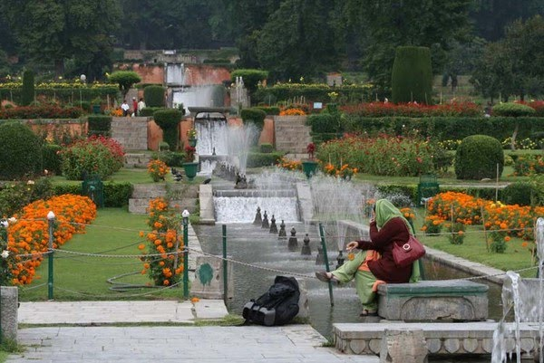
Notes:
Nishat Bagh

Slide 20
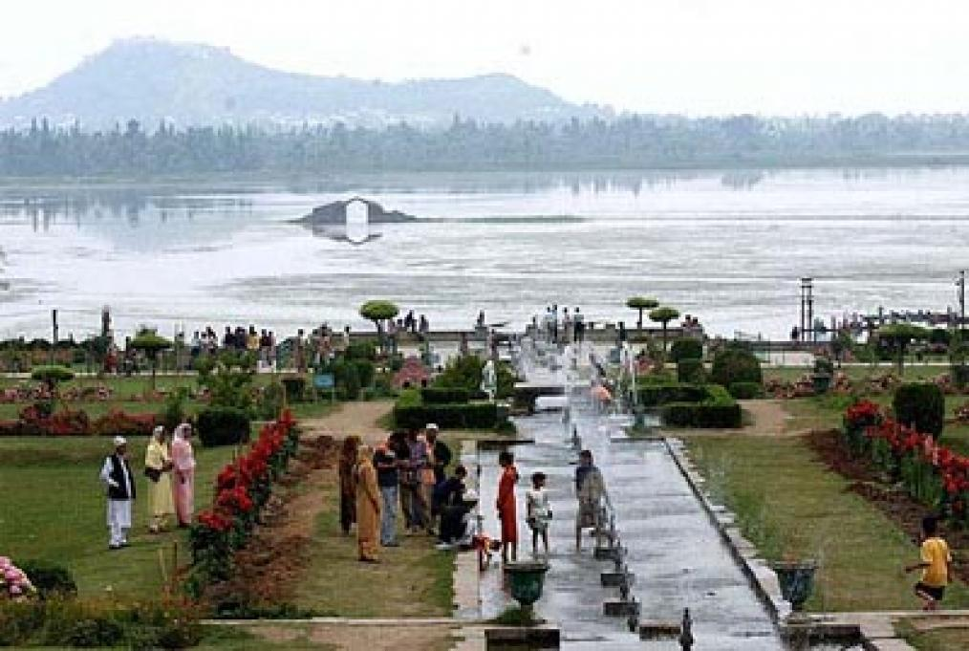
Notes:
Nishat Bagh

Slide 21

Notes:
Nishat Bagh

Slide 22
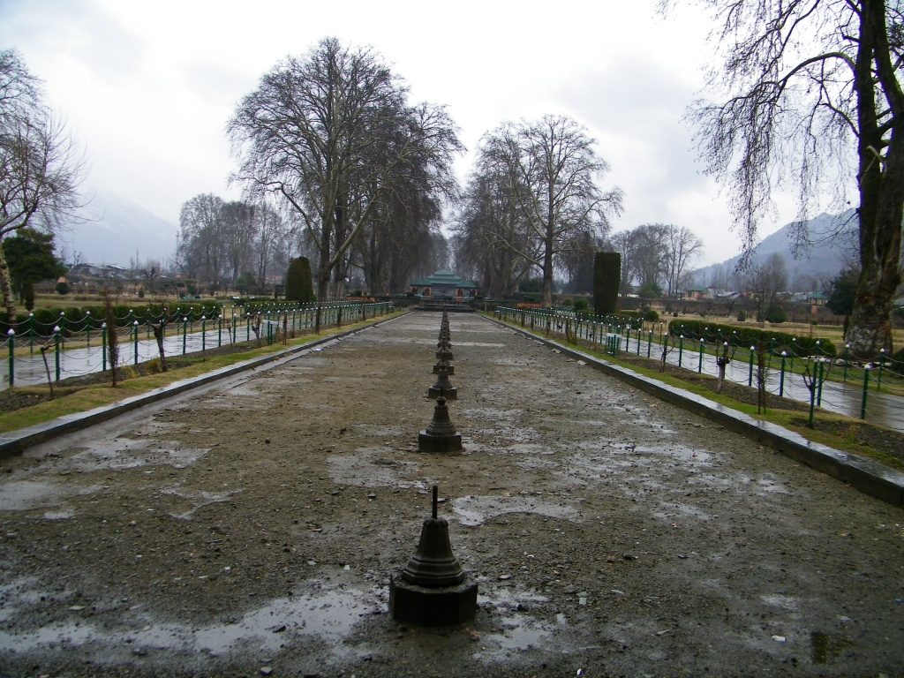
Notes:
Nishat Bagh

Slide 23
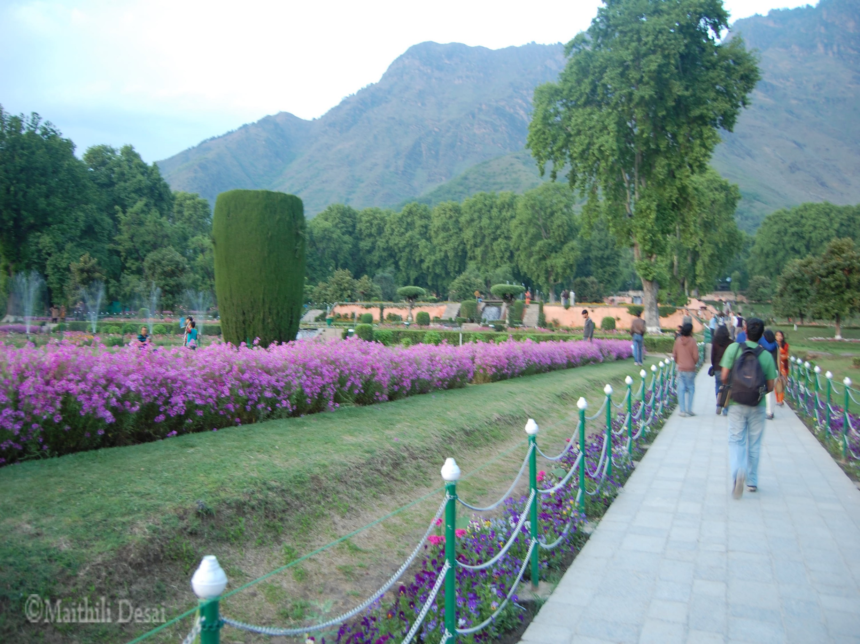
Notes:
Nishat Bagh

Slide 24
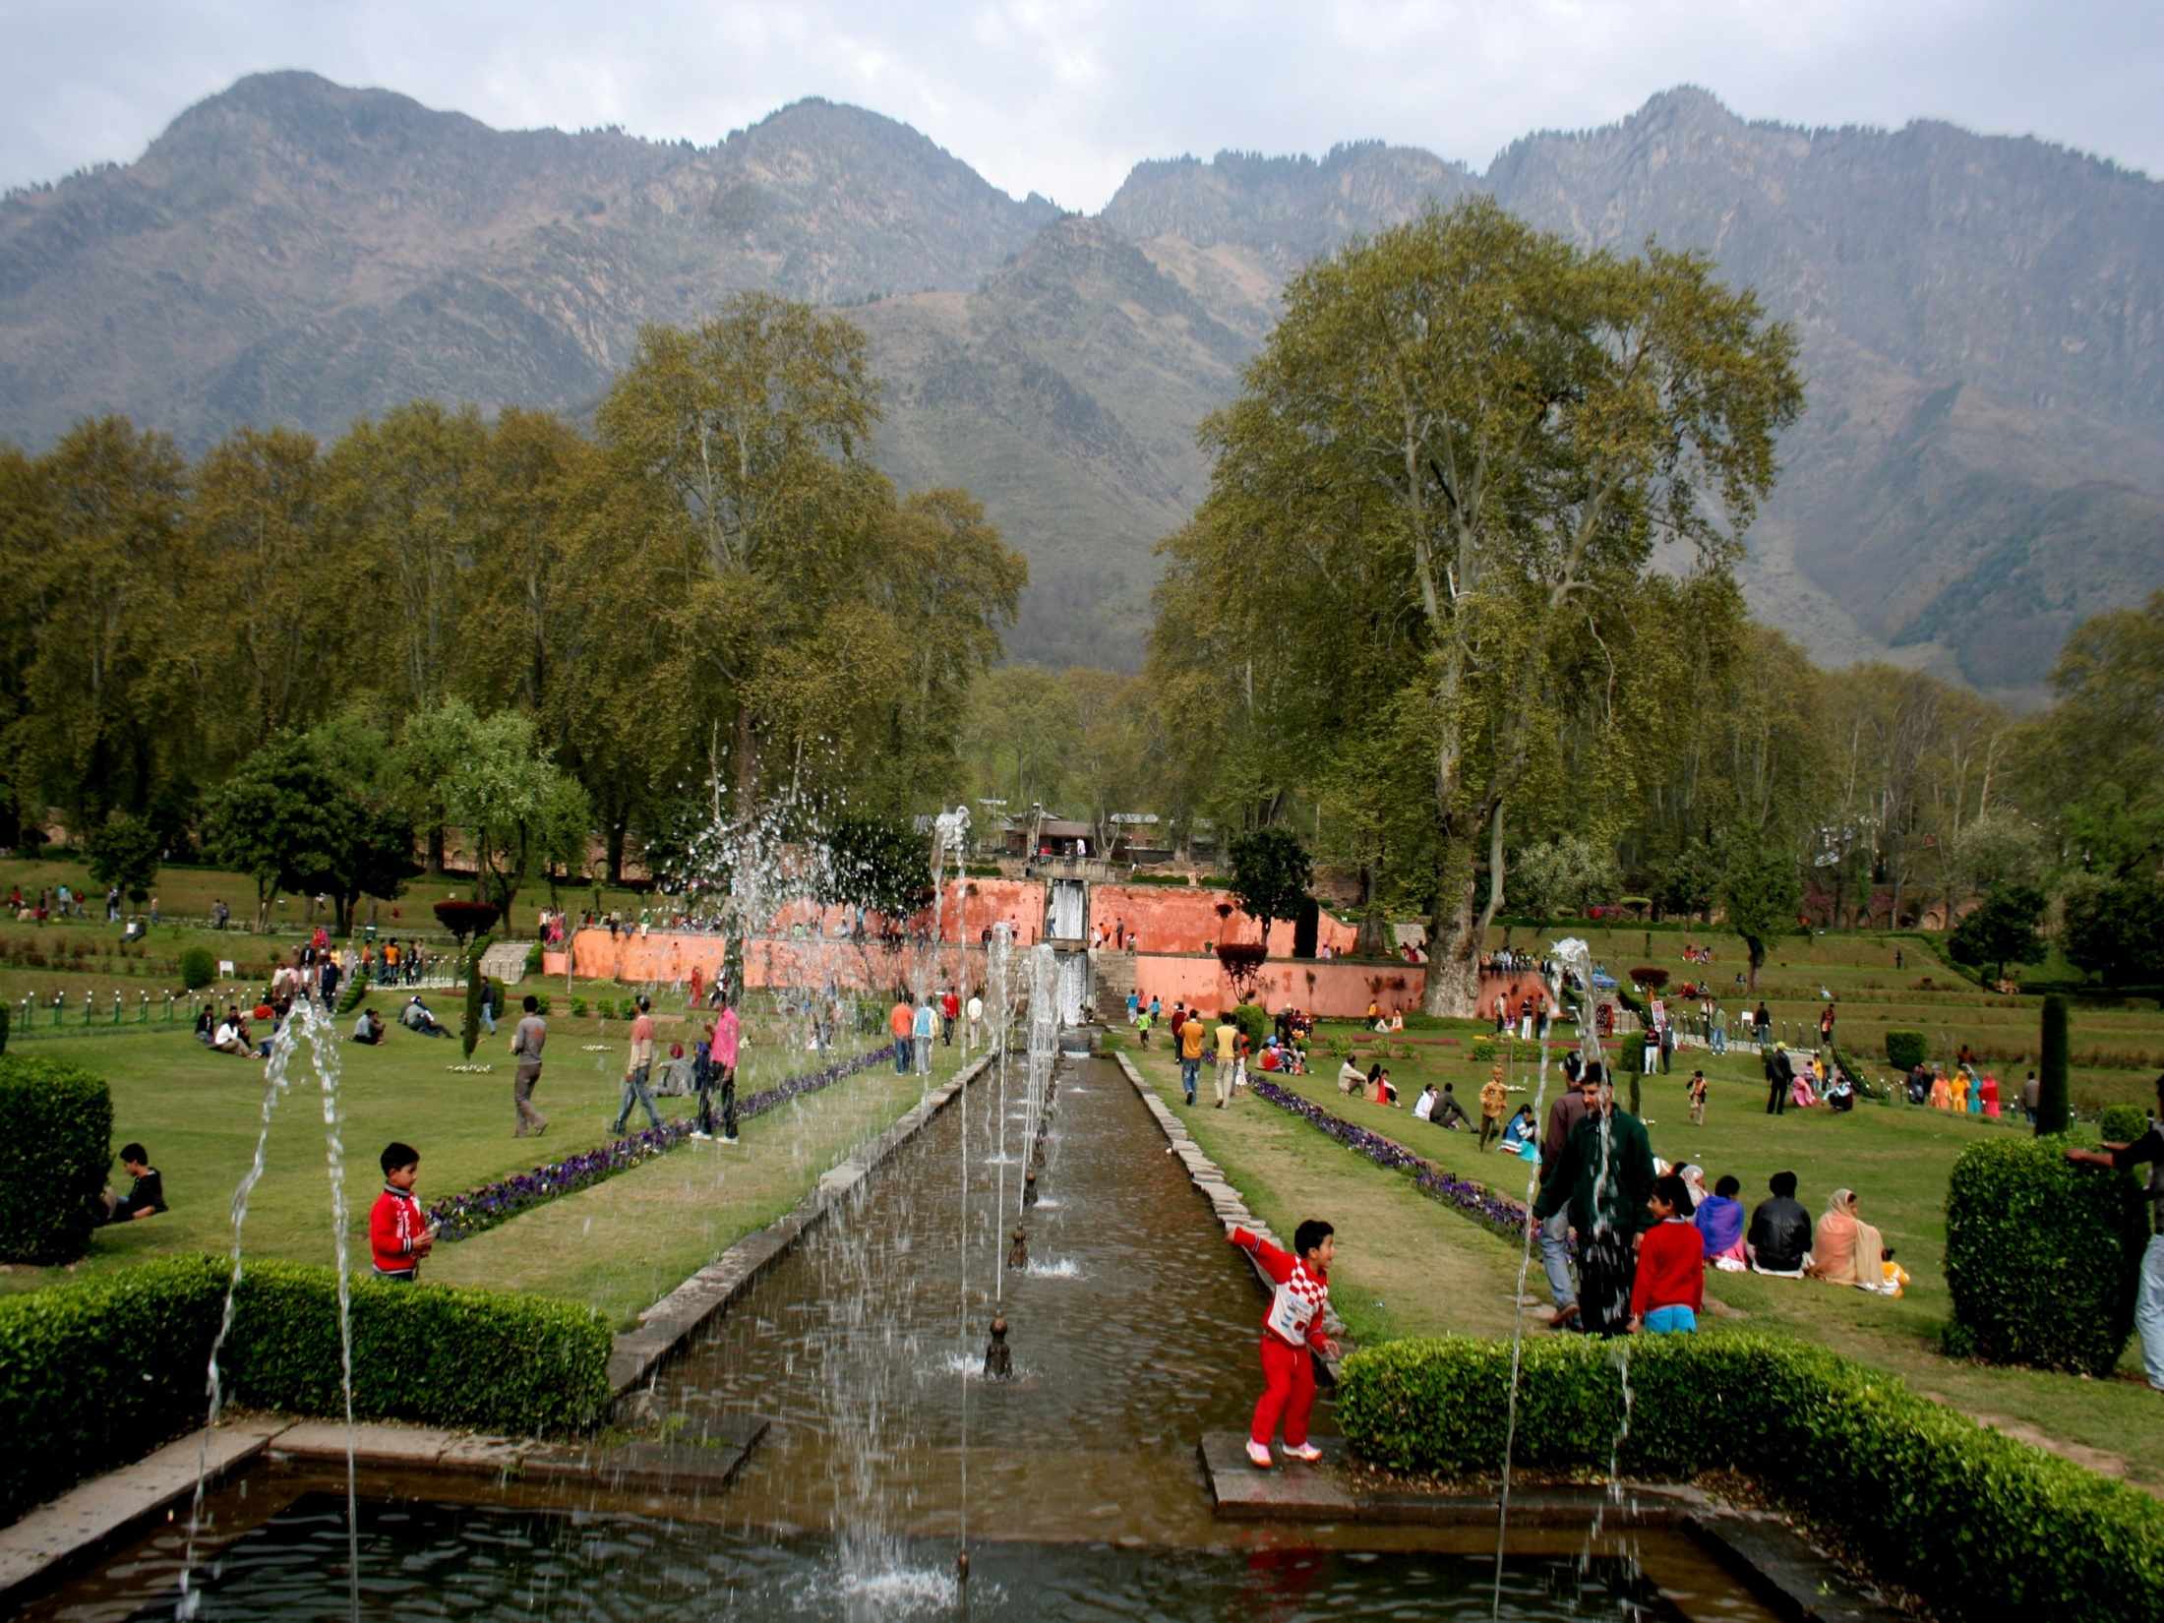
Notes:
Nishat Bagh

Slide 25
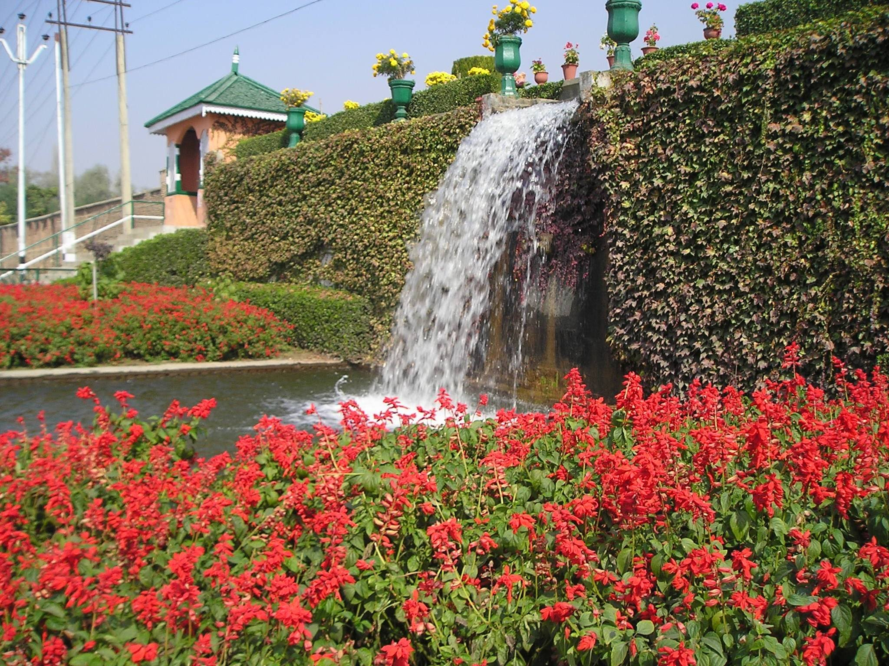
Notes:
Nishat Bagh

Slide 26
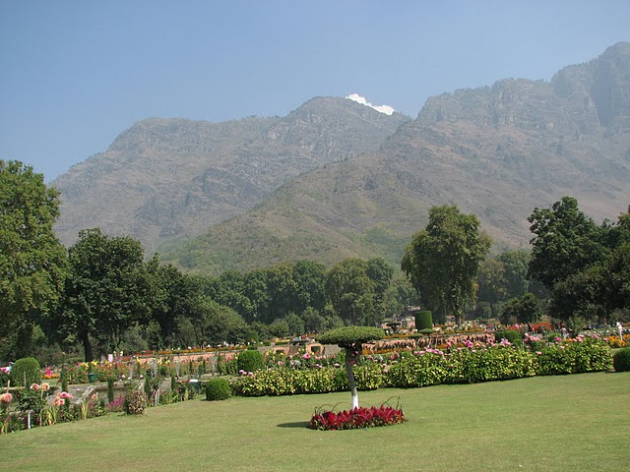
Notes:
Nishat Bagh

Slide 27
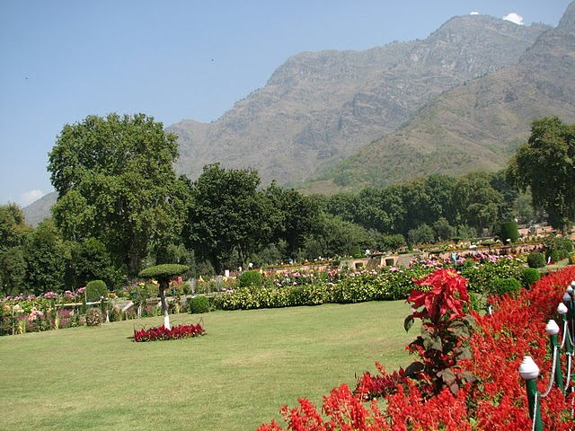
Notes:
Nishat Bagh

Slide 28
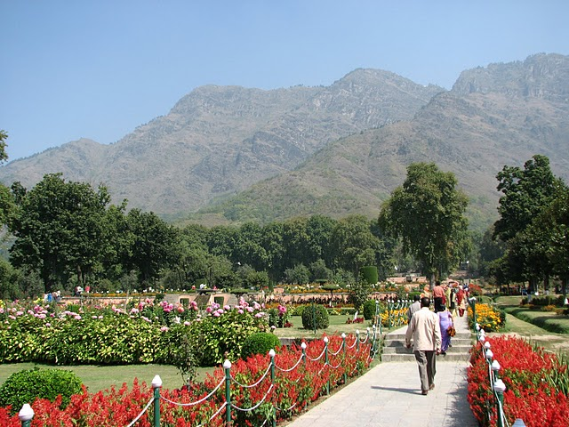
Notes:
Nishat Bagh

Slide 29
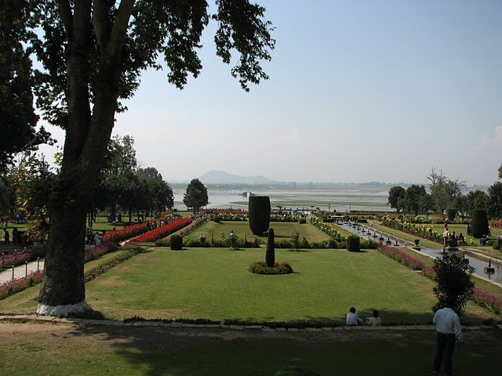
Notes:
Nishat Bagh

Slide 30
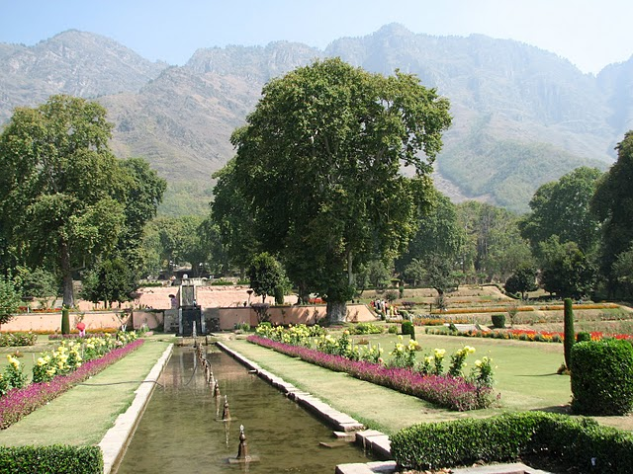
Notes:
Nishat Bagh

Slide 31
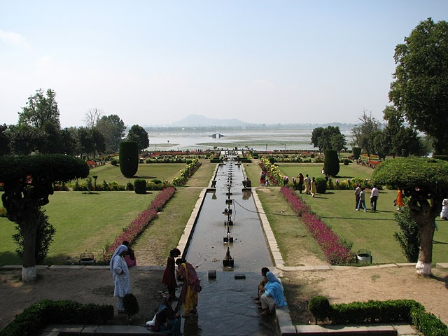
Notes:
Nishat Bagh

Slide 32
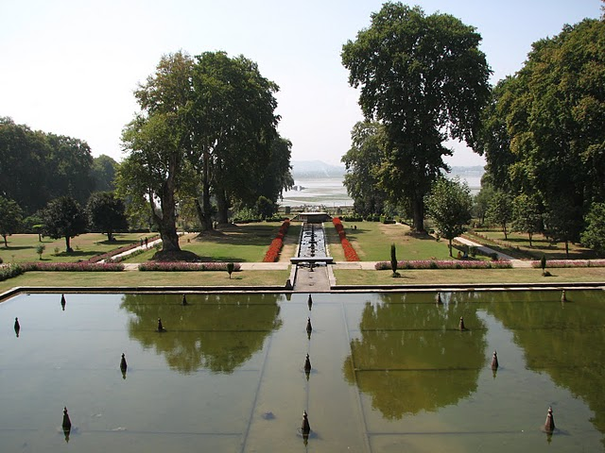
Notes:
Nishat Bagh

Slide 33
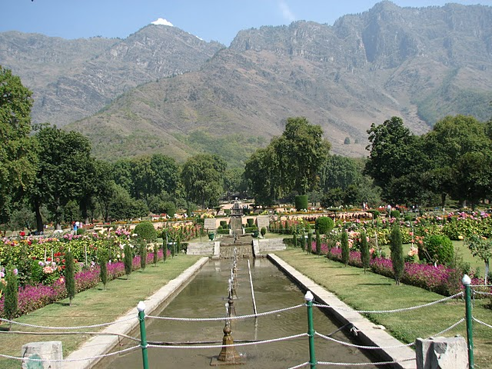
Notes:
Nishat Bagh

Slide 34

Notes:
Nishat Bagh

Slide 35
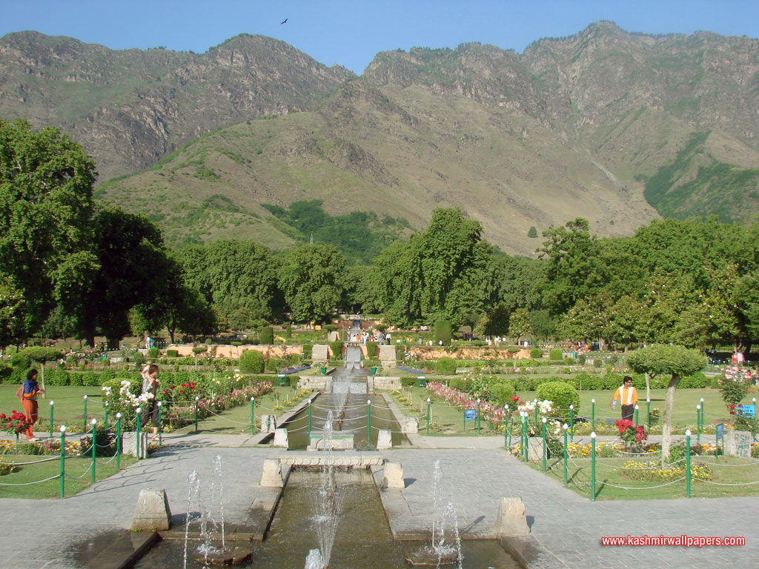
Notes:
Nishat Bagh

Slide 36
Jantar Mantar
El Jantar Mantar es un jardín observatorio astronómico .
El nombre, del sánscrito, se puede traducir como 'artefacto mágico'.
Fue construida por el maharajá Jai Singh II (1693 -1743) en el centro de los instrumentos de Jaipur y fueron utilizados para observar los movimientos del sol, la luna, los planetas y las estrellas.
El Jantar Mantar es un conjunto arquitectónico de los instrumentos astronómicos, construido por el Maharaja (King) Jai Singh II a su entonces nueva capital de Jaipur entre 1727 y 1734.

Slide 37
Es el modelo de la que él había construido para él en la capital mogol de Delhi.
Había construido un total de cinco instalaciones en distintos lugares, incluidos los de Delhi y Jaipur.
El observatorio de Jaipur es la más grande y mejor conservado de estos.
] Se ha inscrito en la Lista del Patrimonio Mundial como "una expresión de las habilidades astronómicas y conceptos cosmológicos de la corte de un príncipe académico al final del periodo Mughal".

Slide 38
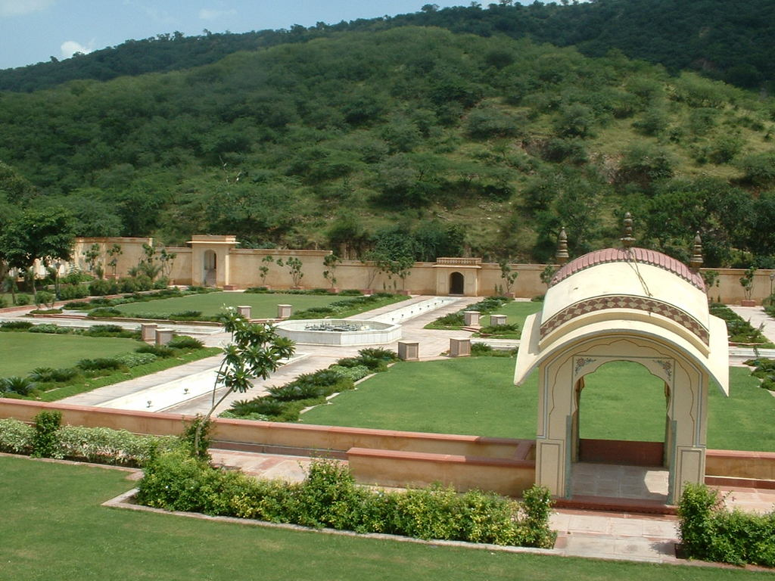
Notes:
Jantar Mantar

Slide 39
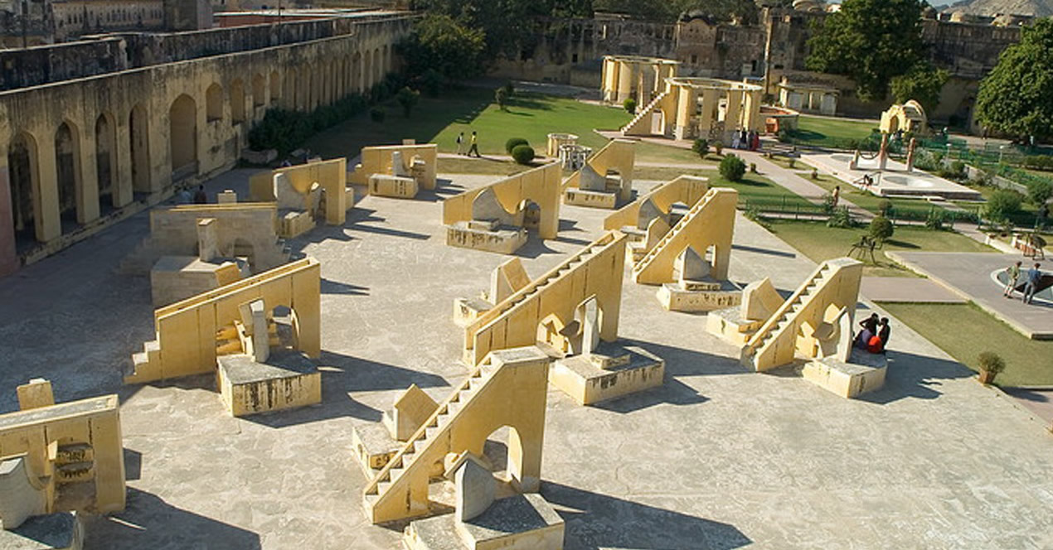
Notes:
Jantar Mantar

Slide 40

Notes:
Jantar Mantar

Slide 41
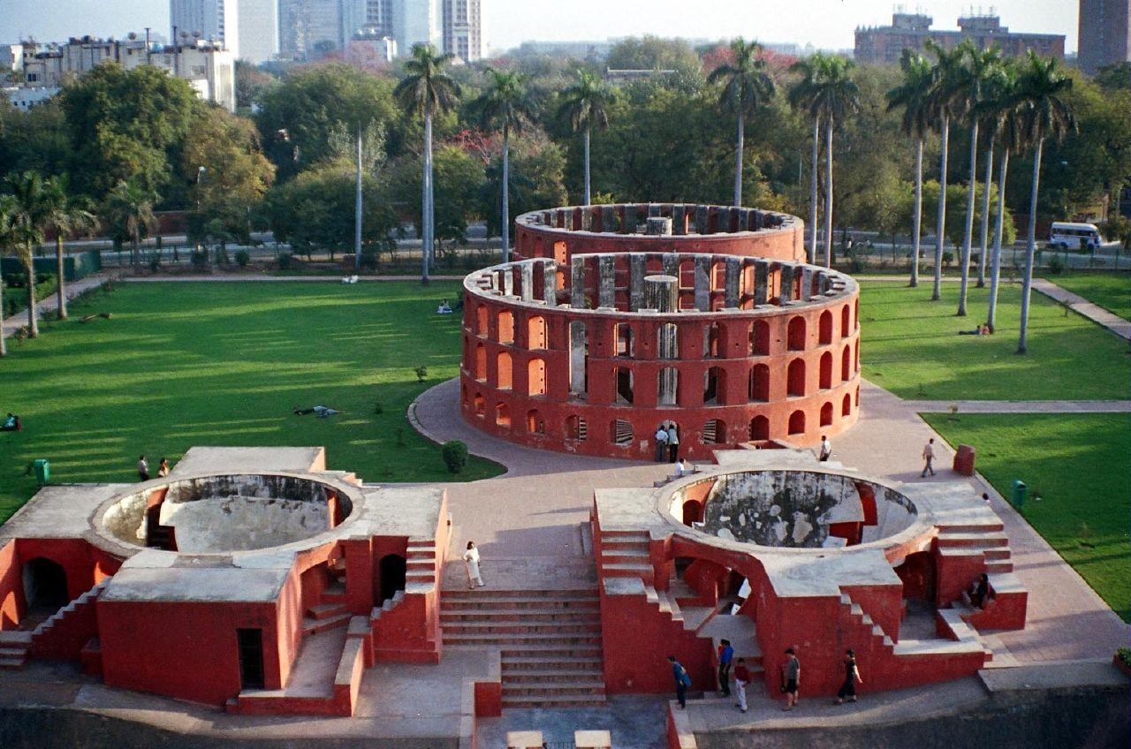
Notes:
Jantar Mantar

Slide 42

Notes:
Jantar Mantar

Slide 43

Notes:
Jantar Mantar

Slide 44

Notes:
Jantar Mantar

Slide 45
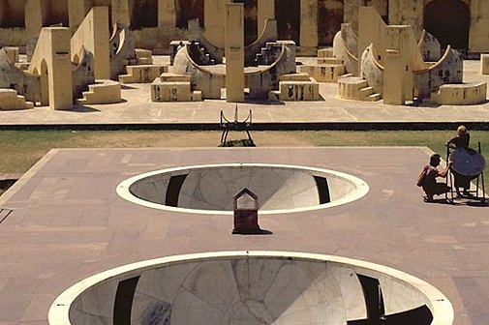
Notes:
Jantar Mantar

Slide 46

Notes:
Jantar Mantar

Slide 47

Notes:
Jantar Mantar

Slide 48
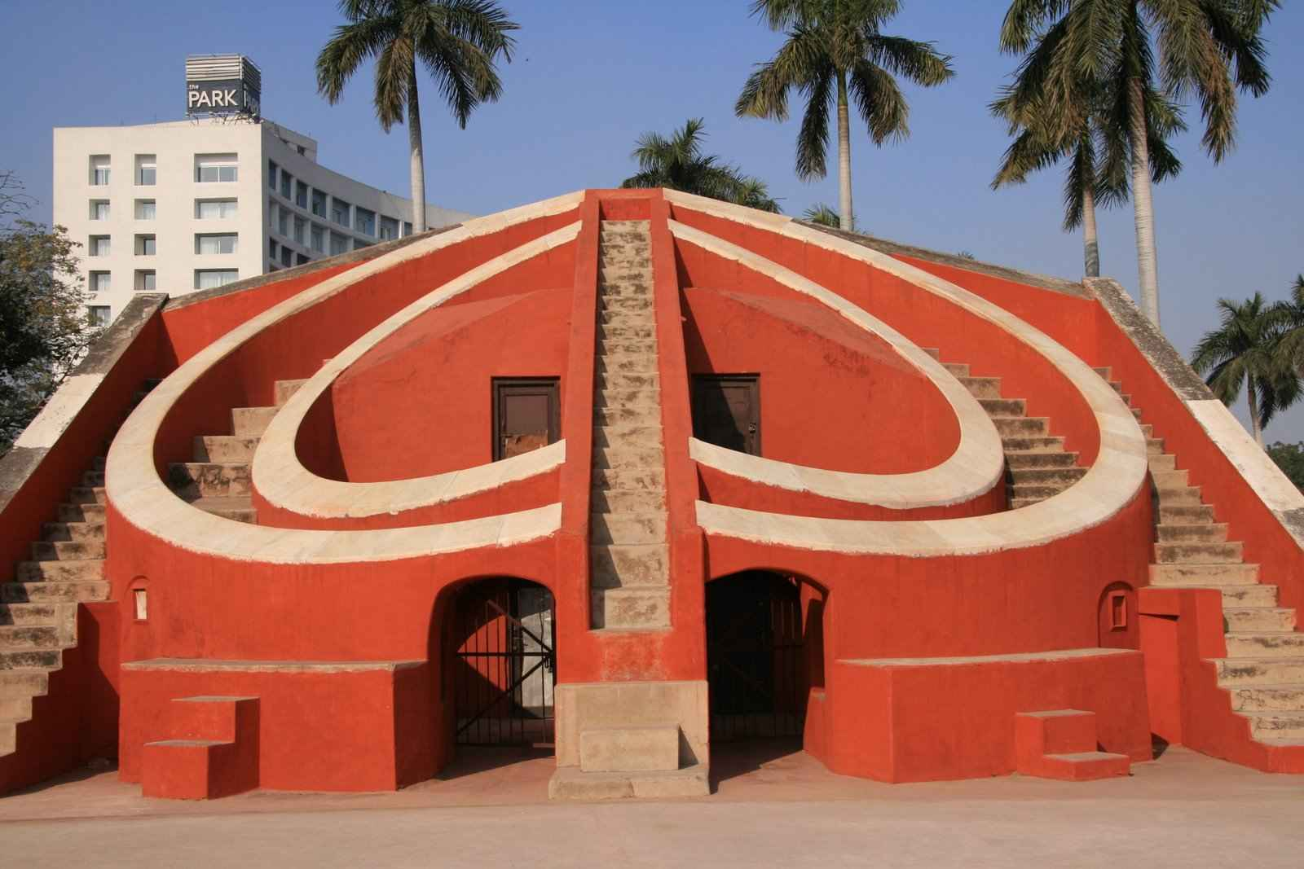
Notes:
Jantar Mantar

Slide 49
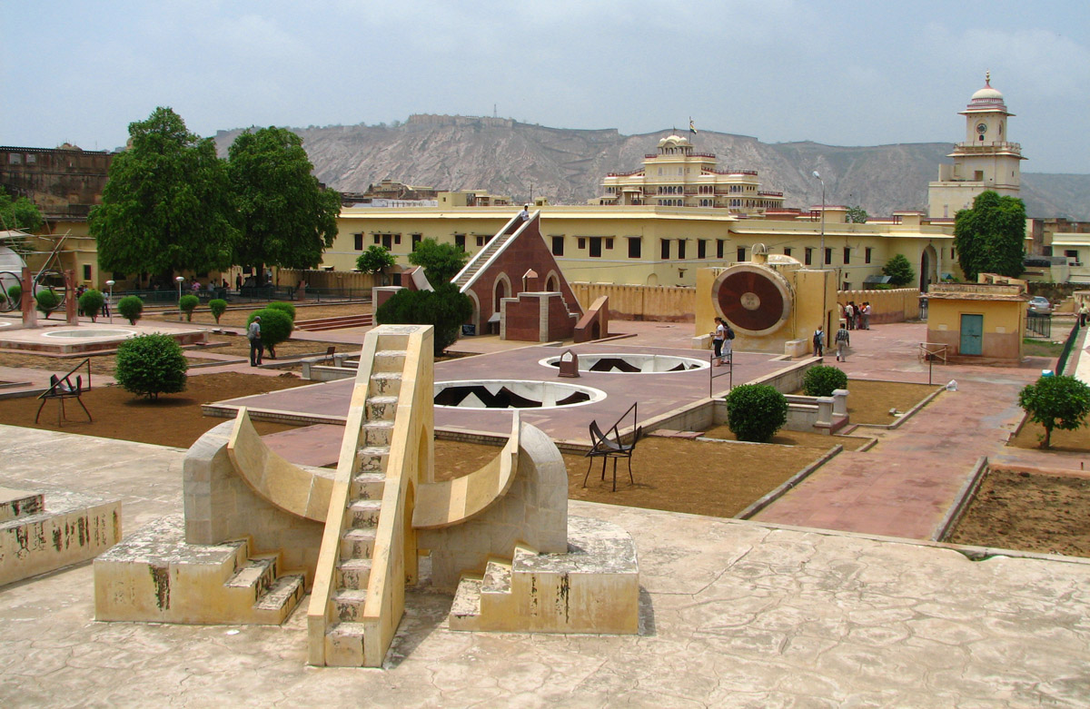
Notes:
Jantar Mantar

Slide 50
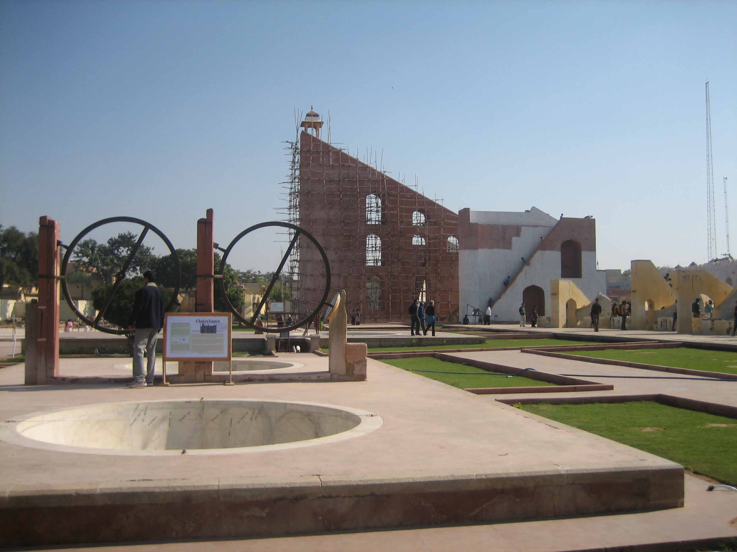
Notes:
Jantar Mantar

Slide 51

Notes:
Jantar Mantar

Slide 52
Lodhi Gardens
Jardines Lodi un parque en Nueva Delhi , India .
Repartidos en (360.000 m ²⁾ contienen, la tumba de Mohammed Shah, Sikander Lodi tumba 's, Gumbad Sheesh y Gumbad Bara, arquitectura obras del siglo XV Sayyid y Lodis , de la dinastía pastún que gobernó gran parte del Norte India durante el siglo XVI, y el sitio está protegido por el estudio arqueológico de la India (ASI).
Los jardines están situados entre el mercado Khan y la Tumba de Safdarjung es el camino de Lodi .
Es hermoso y sereno, y es un punto de acceso para paseos por la mañana para la Delhiites.

Slide 53
La tumba de Mohammed Shah, el último de la dinastía de los gobernantes Sayyid , la primera de las tumbas en el jardín, fue construida en 1444 por el Ala-ud-Din Shah Alam, como un homenaje a Mohamed Shah.
Otra tumba en los jardines es el de Sikander Lodi , que es similar a la tumba de Mohammed Shah, aunque sin la chhatris , que fue construida por su hijo Ibrahim Lodi en 1517, el último de sultán de Delhi en la dinastía Lodi , ya que fue derrotado por Babur , la primera batalla de Panipat en 1526, estableciendo las bases del imperio mogol.

Slide 54
En medio de los jardines esta el Gumbad Bara ("Cúpula grande"), que consta de una gran construcción de la cúpula , no es una tumba,, sino una puerta de entrada a una adjunta de tres cúpulas Masjid ( la mezquita ), ambas construidas en 1494 durante el reinado de Sikander Lodi, también hay una residencia de alrededor de un patio central, donde se puede ver los restos de un tanque de agua.
Frente a la Gumbad Bara es el Gumbad Sheesh ("cúpula de cristal") de los azulejos utilizados en su construcción, que contiene los restos de una familia desconocida, esta también fue construida durante el reinado de Sikander Lodi.

Slide 55
Más en los jardines, los restos de un curso de agua conectados a la del río Yamuna a Sikander Lodi 's tumba.
Esta tumba tiene todavía las almenas encerrándola..
Cerca de la tumba de Sikander es el Athpula ("Piered Ocho") Bridge, el último de los edificios en Nueva Delhi, construido durante el reinado del emperador mogol Akbar , que contiene siete arcos, entre los cuales el central es el más grande.

Slide 56

Notes:
Lodi Gardens

Slide 57
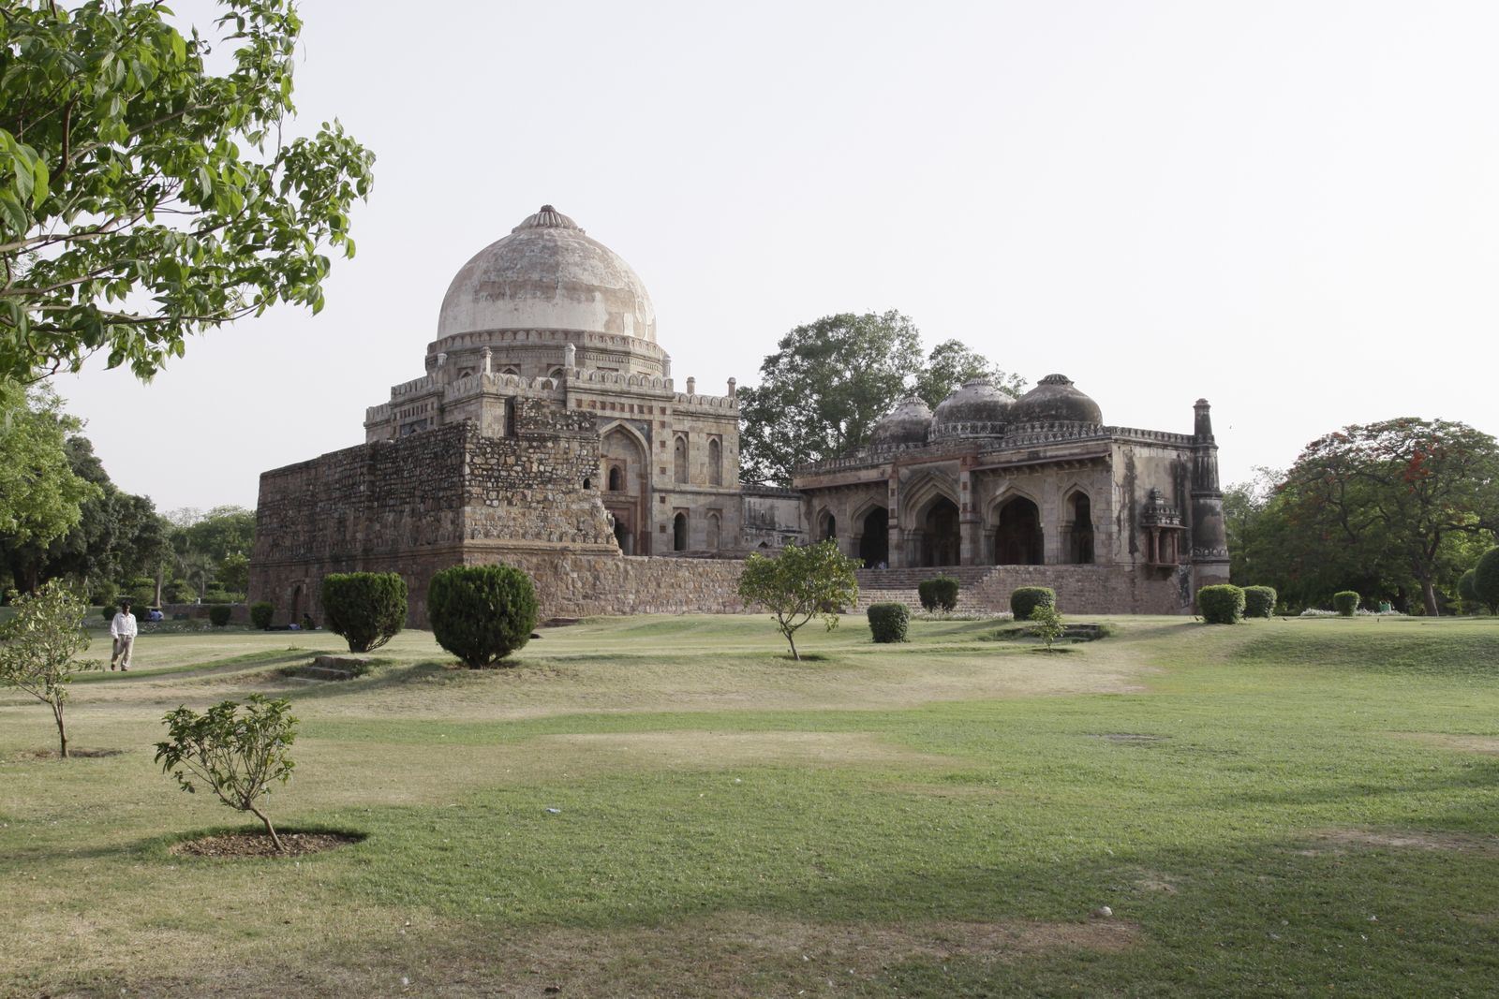
Notes:
Lodi Gardens

Slide 58
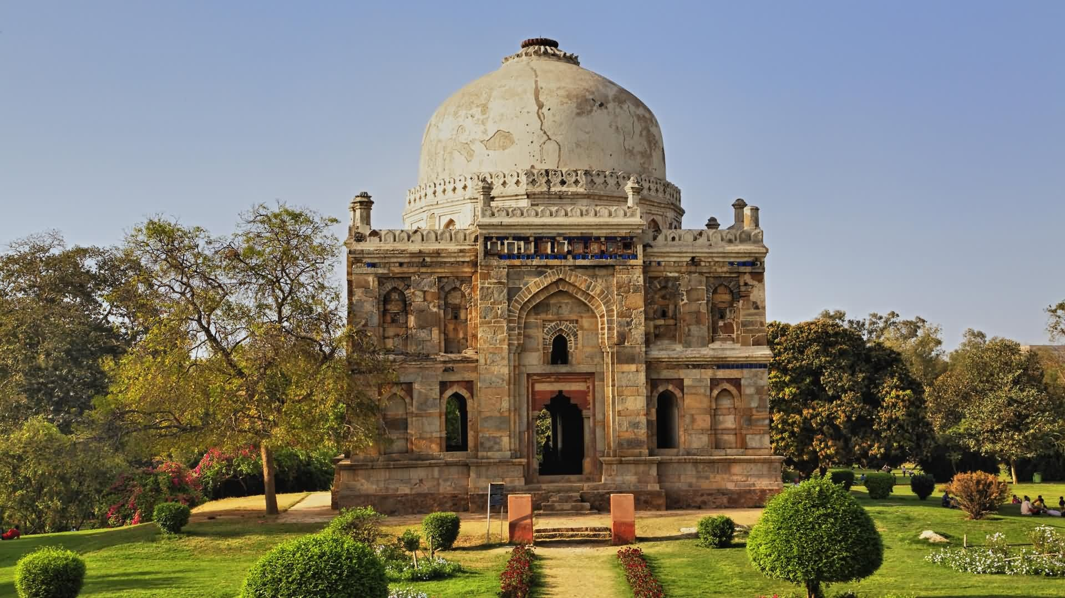
Notes:
Lodi Gardens

Slide 59
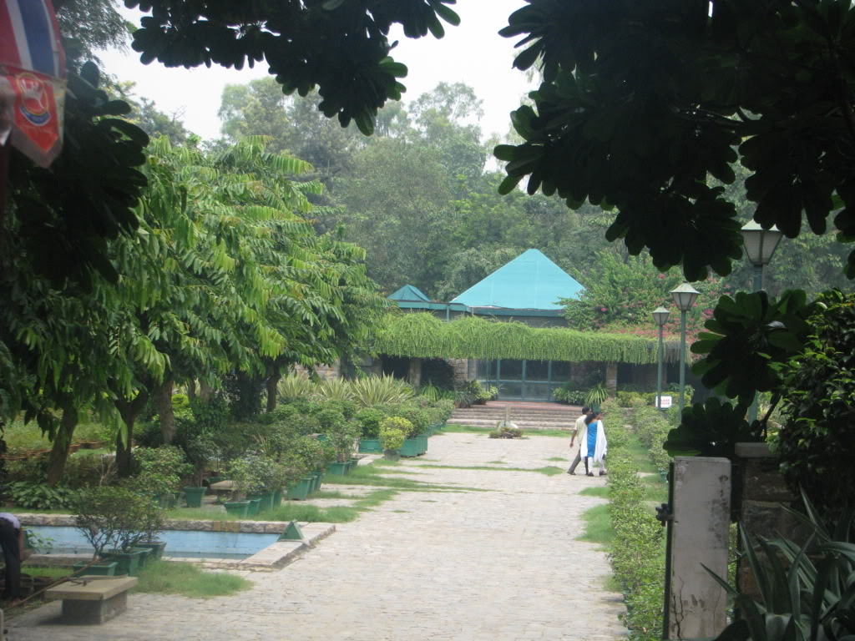
Notes:
Lodhi Gardens

Slide 60
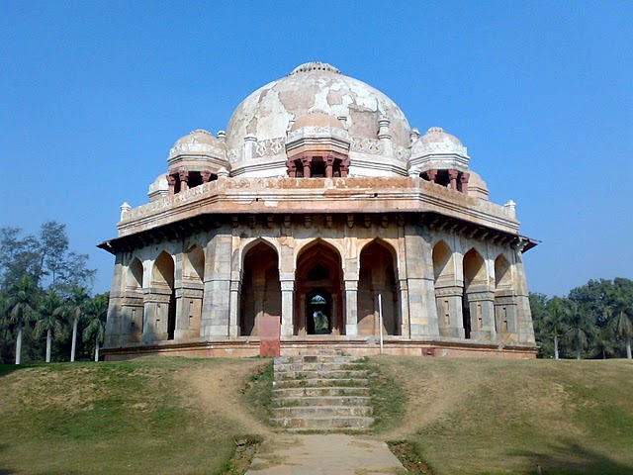
Notes:
Lodhi Tomb

Slide 61
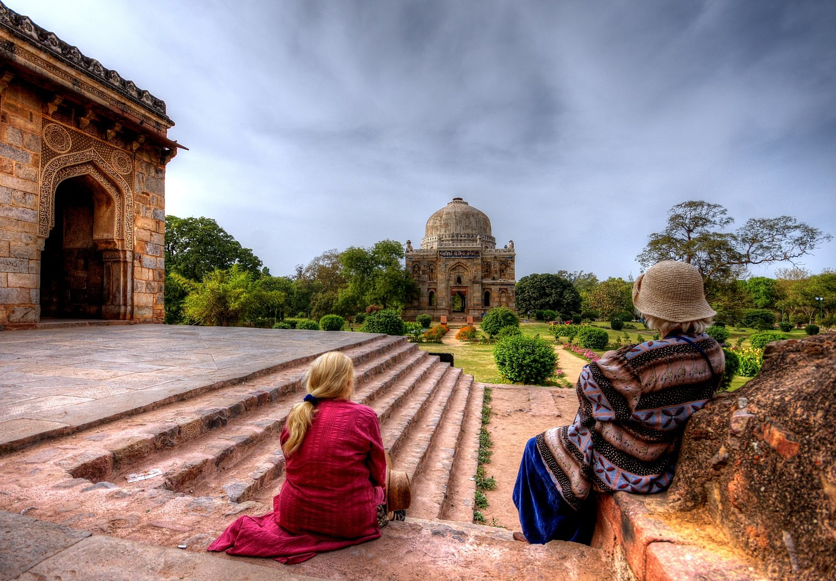
Notes:
Lodhi Gardens

Slide 62
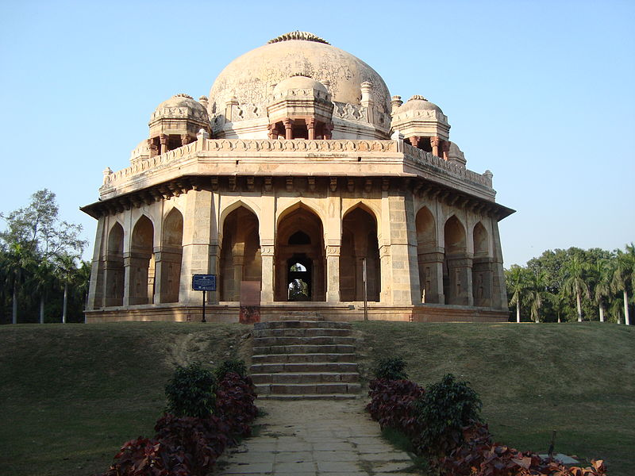
Notes:
Muhamed Shas´s Tomb

Slide 63
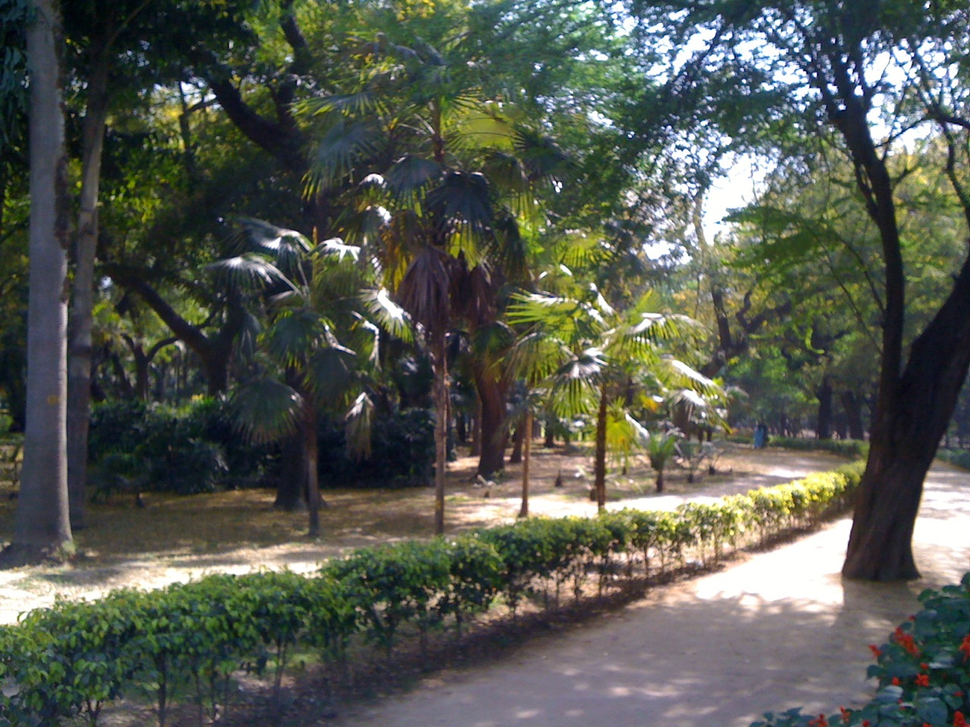
Notes:
Lodhi Gardens

Slide 64
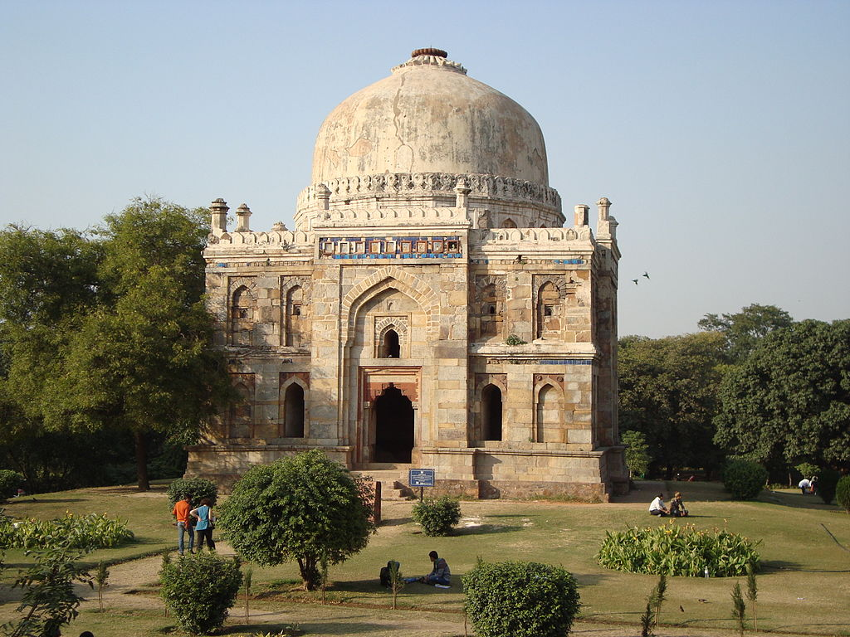
Notes:
Lodhi Gardens

Slide 65
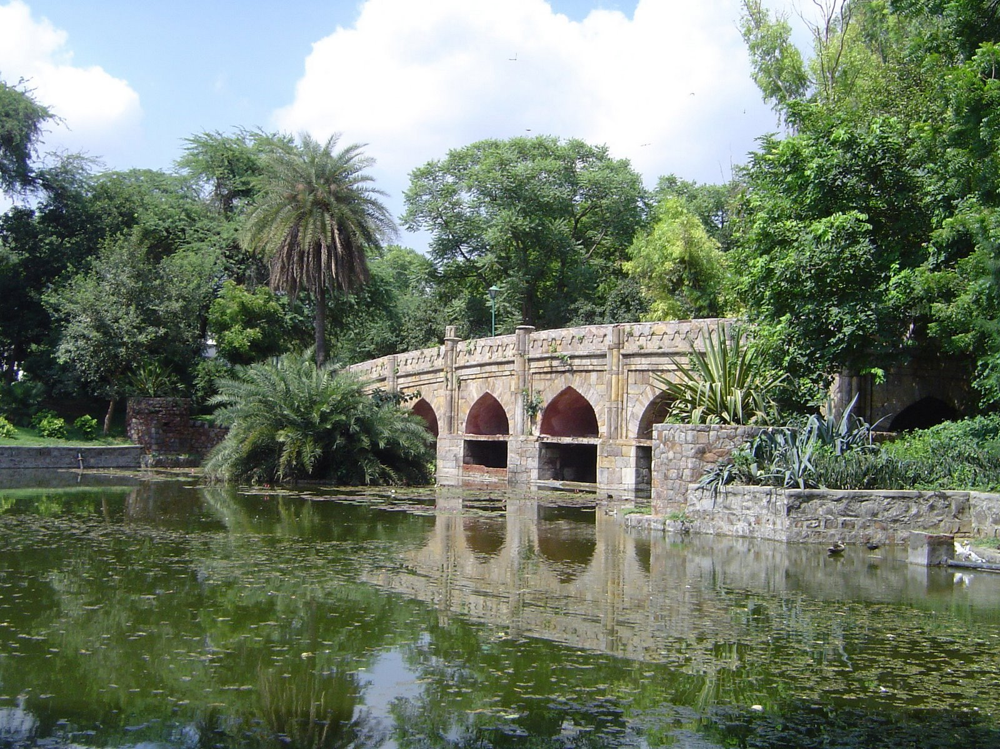
Notes:
Lodhi Gardens

Slide 66
Notes:
Lodhi Gardens

Slide 67
Hanging Gardens Mumbai
Los Jardines Colgantes, Mumbai, en Bombay , India, también conocido como Jardines Ferozeshah Mehta, son jardines colgantes encaramados en la cima de la colina Malabar , en su lado occidental, justo enfrente del Parque Kamala Nehru .
Ofrecen vistas del atardecer sobre el mar de Arabia y los setos función de numerosos tallados en forma de animales.
El parque fue establecido en 1881 en el principal reservorio de Bombay, algunos dicen que para cubrir el agua de la actividad potencialmente contaminante de la cercana Torre del Silencio .

Slide 68
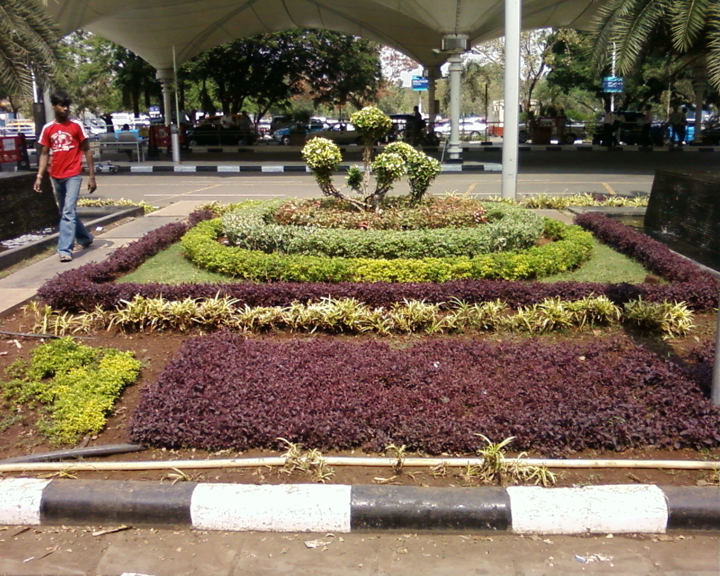
Notes:
Mumbai

Slide 69

Notes:
Mumbai

Slide 70

Notes:
Mumbai .-Hanging Gardens

Slide 71
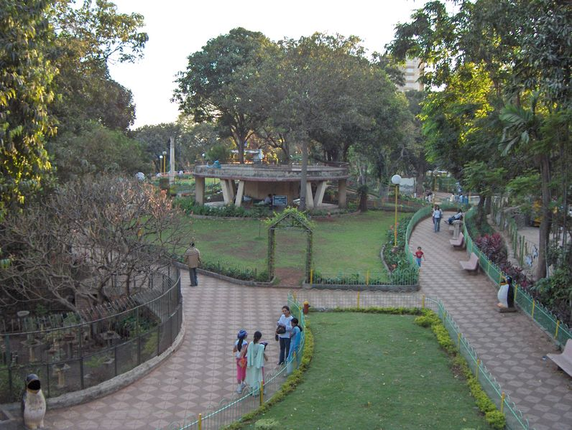
Notes:
Mumbai.-Hanging Gardens

Slide 72
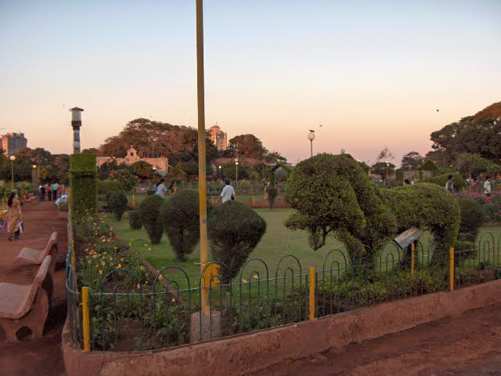
Notes:
Mumbai.-Hanging Gardens

Slide 73
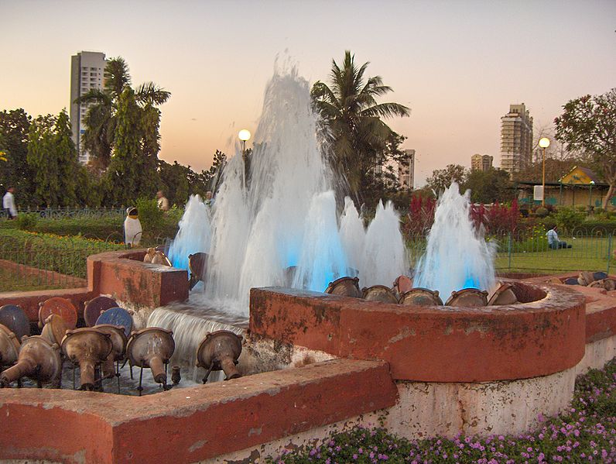
Notes:
Mumbai.-Hanging Gardens

Slide 74
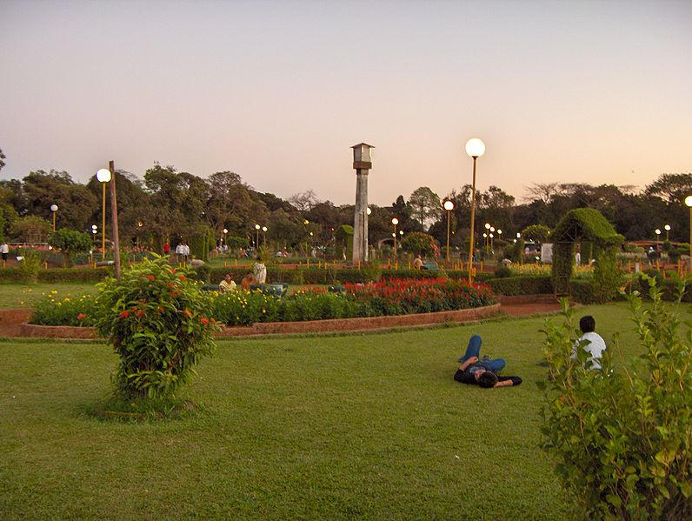
Notes:
Mumbai.-Hanging Gardens

Slide 75
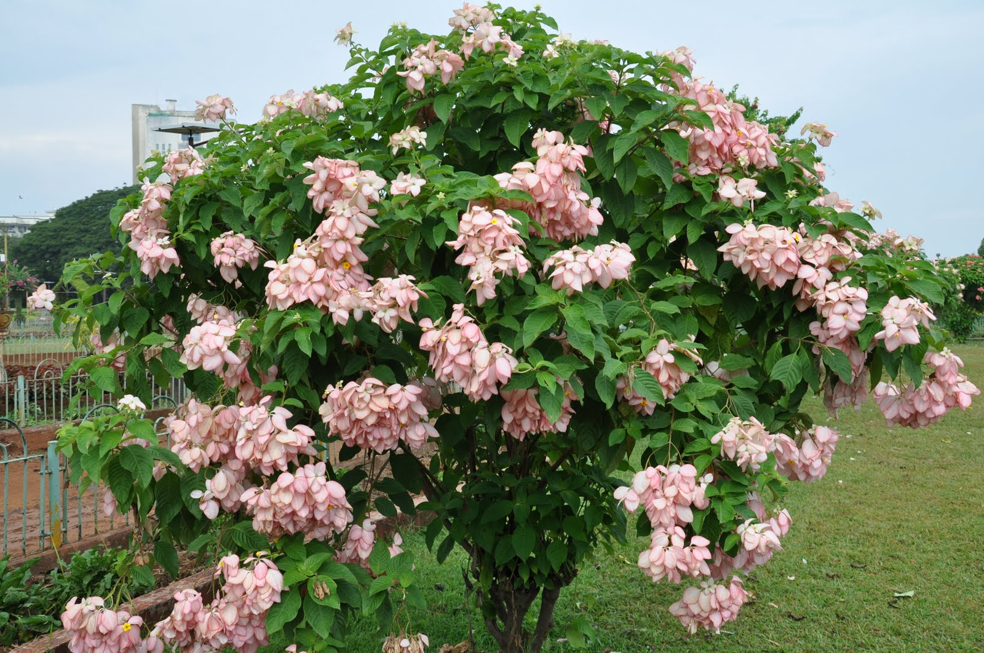
Notes:
Mumbai.-Musaenda

Slide 76
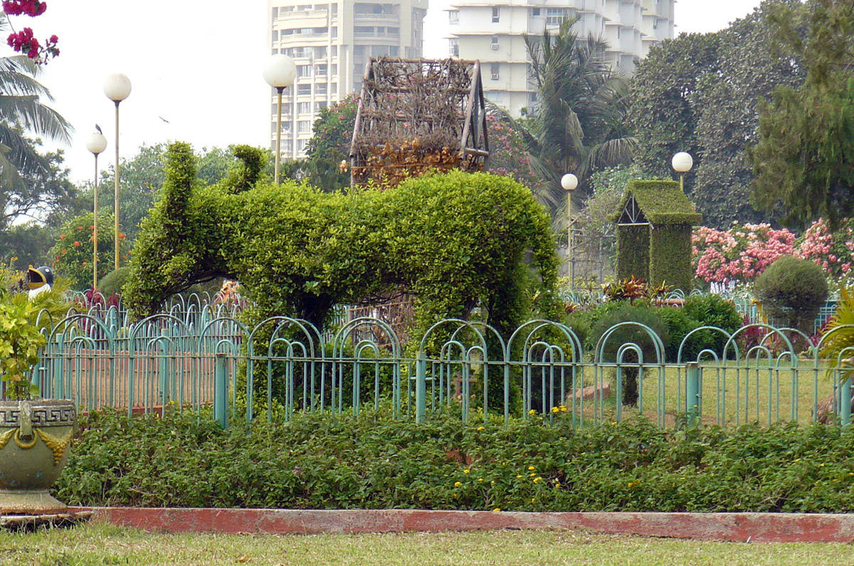
Notes:
Hanging Gardens

Slide 77
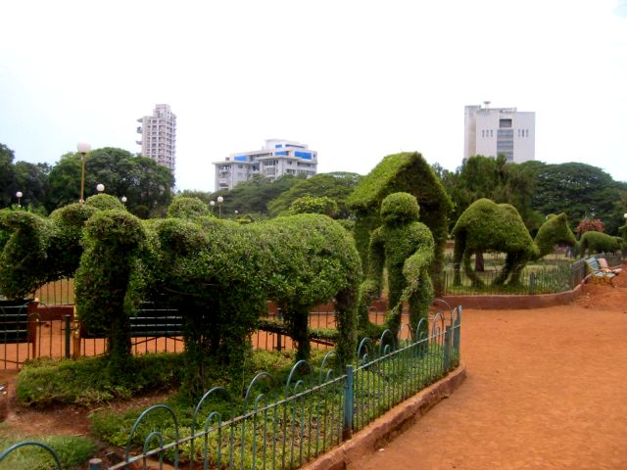
Notes:
Hanging Gardens

Slide 78
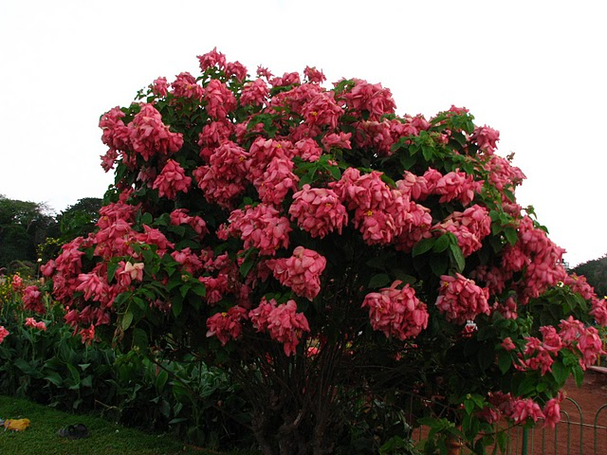
Notes:
Hanging Gardens.-Mussaenda erythrophylla

Slide 79
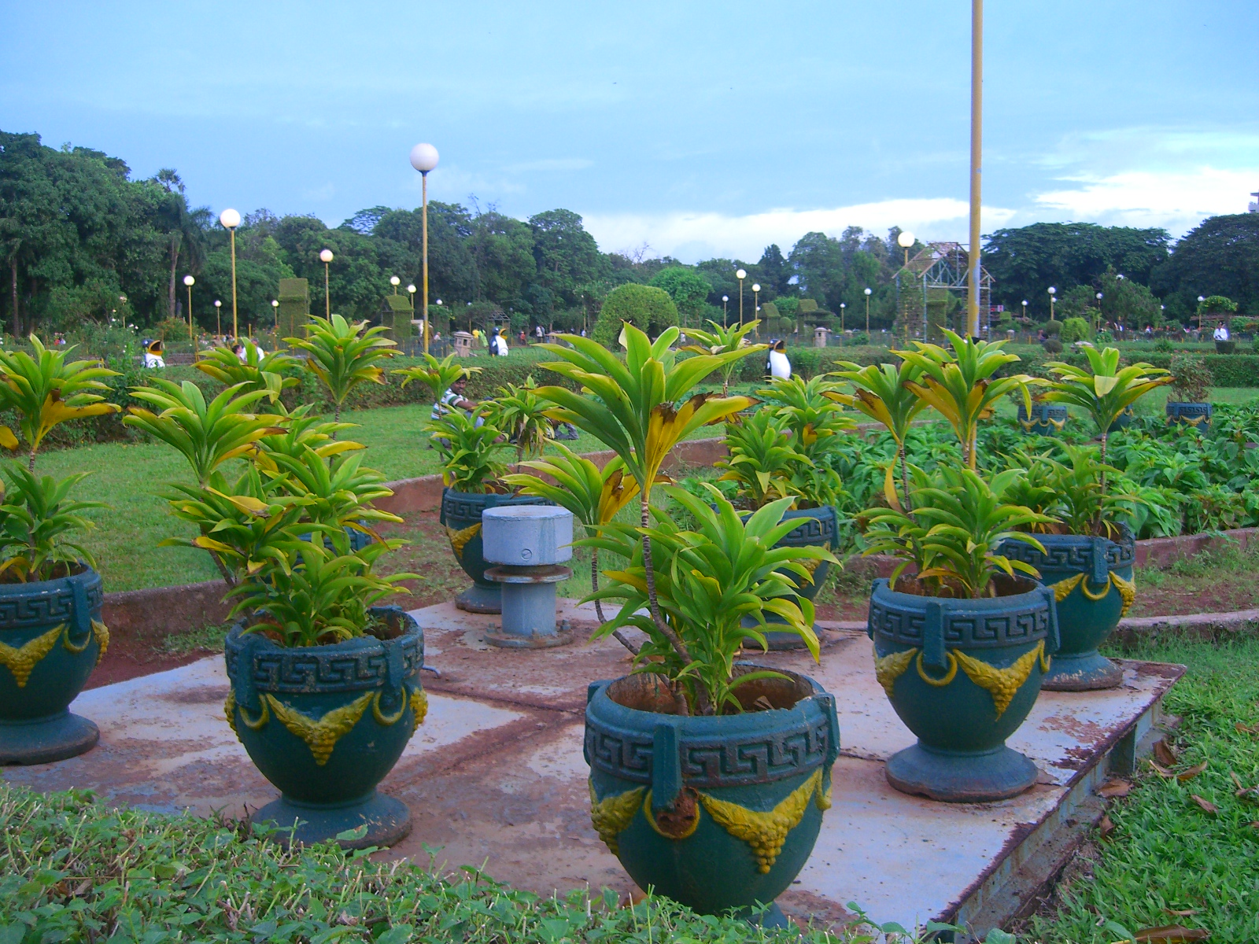
Notes:
Hanging Gardens

Slide 80
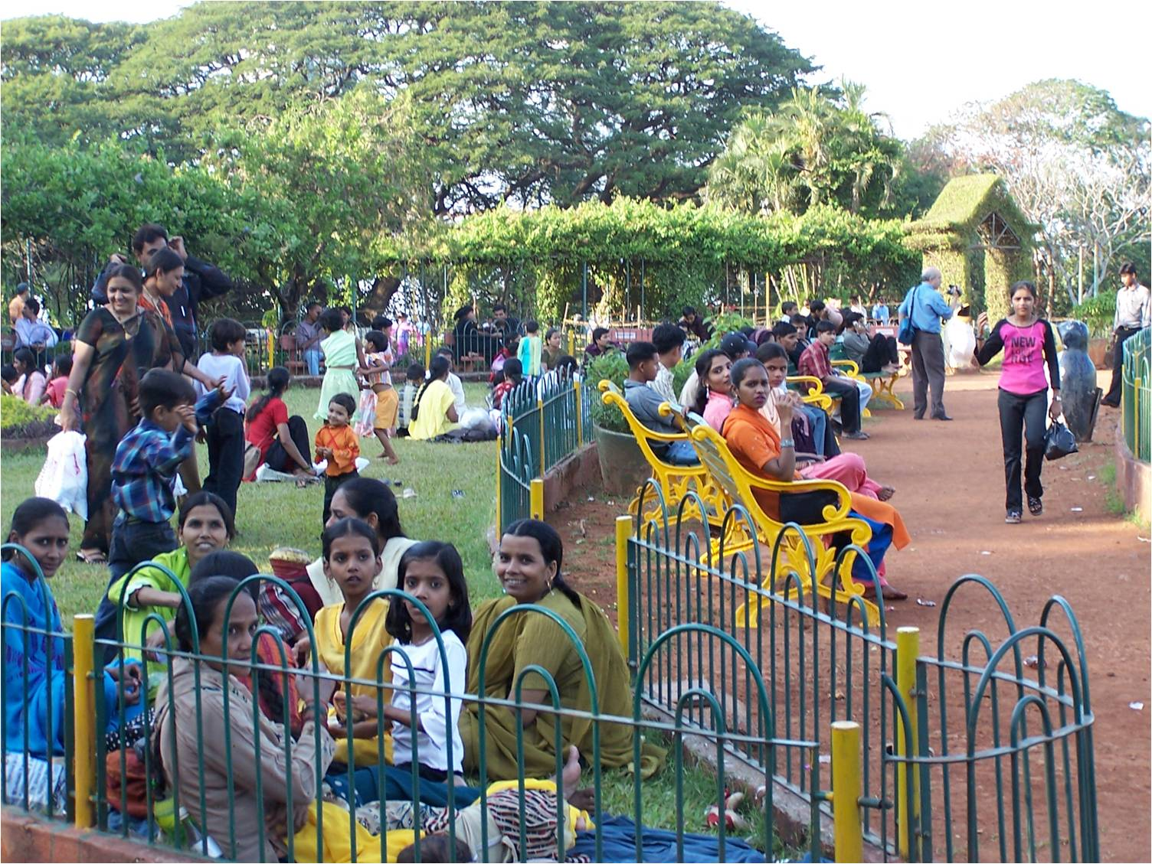
Notes:
Hanging Gardens

Slide 81
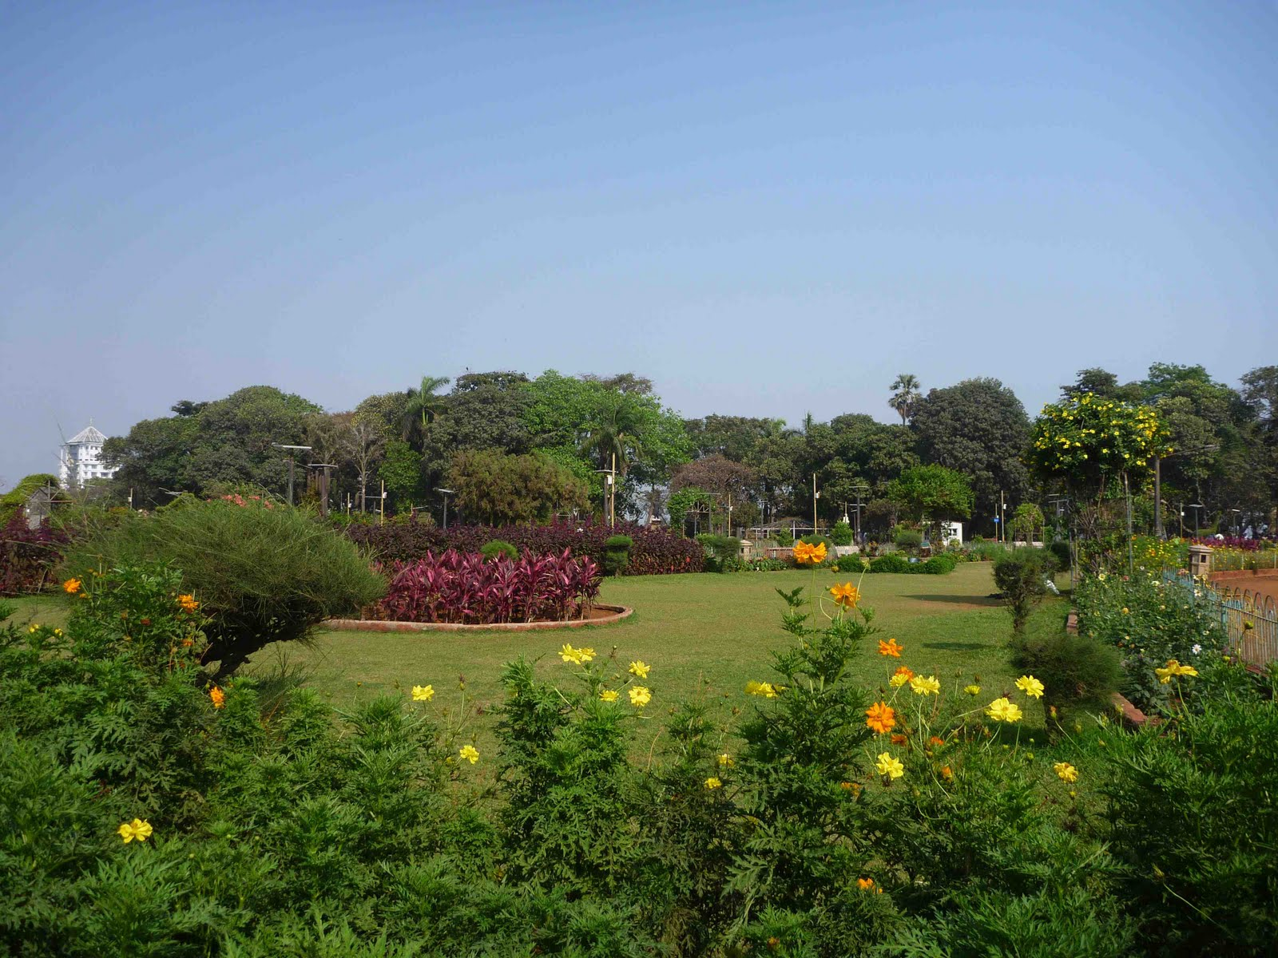
Notes:
Hanging Gardens

Slide 82
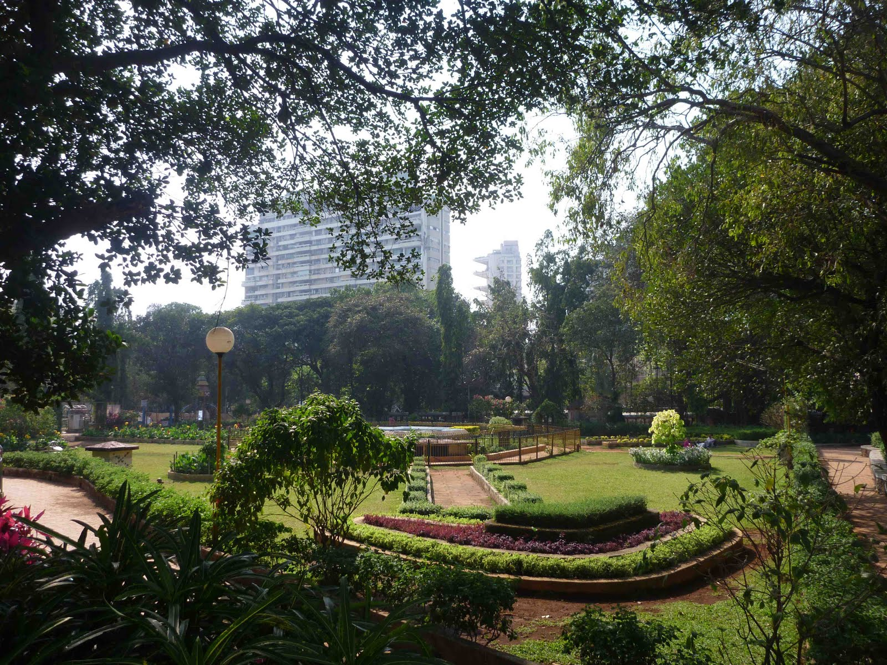
Notes:
Hanging Gardens

Slide 83
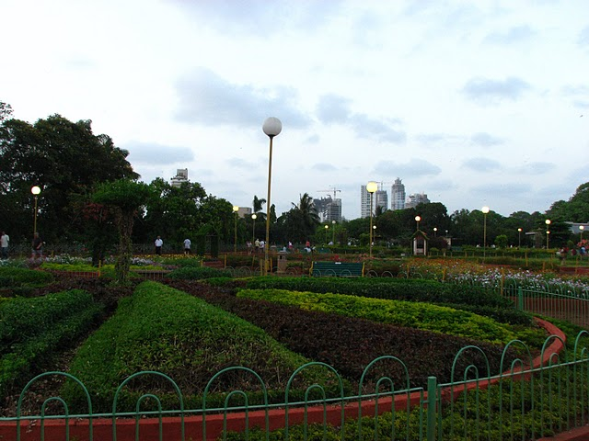
Notes:
Hanging Gardens

Slide 84

Notes:
Hanging Gardens

Slide 85
Notes:
Hanging Gardens

Slide 86

Notes:
Hanging Gardens y

Slide 87
Horniman Circle Garden
El Horniman Circle Gardens es un gran parque en el sur de Mumbai , India , que abarca una superficie de 12.081 metros cuadrados (10.101 m 2).
Está situado en el distrito de Fort Mumbai , y está rodeado de complejos de oficinas que albergan los bancos más importantes del país.
Diseñado para ser un gran espacio abierto con grandes edificios en el centro de la ciudad amurallada, la zona era conocida como Bombay verde en el siglo XVIII, mientras que el área alrededor de ella se llamaba Elphinstone Circle.

Slide 88
Después de la independencia de la India en 1947, el área fue rebautizado en honor de Benjamin Horniman, editor de la Crónica de Bombay periódico, que apoyó la independencia India.

Slide 89

Notes:
Horniman

Slide 90

Notes:
Horniman

Slide 91

Notes:
Horniman

Slide 92

Notes:
Horniman

Slide 93

Notes:
Horniman_Circle_Gardens_Mumbai.-q

Slide 94

Notes:
Horniman_Circle_Gardens_Mumbai.-q

Slide 95

Notes:
Horniman_Circle_Gardens_Mumbai.-q

Slide 96

Notes:
Horniman_Circle_Gardens_Mumbai.-q

Slide 97

Notes:
Horniman_Circle_Gardens_Mumbai.-q

Slide 98

Notes:
Horniman_Circle_Gardens_Mumbai.-q

Slide 99

Notes:
Horniman_Circle_Gardens_Mumbai.-q

Slide 100

Notes:
Horniman_Circle_Gardens_Mumbai.-q

Slide 101
Pinjore Gardens
Jardines de Pinjore (también conocida como los Jardines Pinjor o jardines Yadavindra) es un ejemplo de los jardines de estilo Mughal .
El jardín está en Pinjore a 22 km de Chandigarh en la carretera Ambala-Shimla.
Los jardines fueron diseñados por el Nawab Khan Fidal.
Fue un arquitecto y hermano de crianza de Aurangzeb.
CM Villiers-Stuart fue residente de los jardines por un tiempo incluye una descripción en su libro sobre los jardines de los Grandes mogoles (1913)

Slide 102
Ella escribió: "Una historia pintoresca aún sobrevive, cómo, cuando por fin el trabajo estaba terminado, y Fadai llegó en estado de pasar su primer verano allí, el disfrute del jardín y sus bellezas duró poco, porque el miedo rápidamente de hecho a lo largo de los pies de los Himalayas, los casos ocasionales de bocio se pueden ver, así que desde muy lejos a estas personas pobres fueron recogidos por los brahmanes astutos, y se reproducen como habitantes normales del lugar.

Slide 103
Los jardineros sufrían de bocio, cada peón tenia esta enfermedad terrible, incluso las campesinas que llevaban las canastas con grandes planos de frutas y flores a las terrazas zenana eran igualmente desfiguradas por el bocio .
Las damas del harén, naturalmente, estaban horrorizadas;. que era malo suficiente como para ser puesto en estas selvas salvajes extravagantes, sin que este nuevo terror les afectara.
Para los pobres, las mujeres peón, bien instruidas con anterioridad, les habían dicho que el aire y el agua de Pinjor causaba esta enfermedad y que nadie que vivió allí mucho tiempo

Slide 104
El pánico reinó en el zenana; sus internas imploraban a ser eliminado de una vez este peligro y, por último, Fadai Khan tuvo que ceder, y llevar sus damas a otro lugar menos amenazante para su belleza .
Hubiera sido el emperador terrible el en lugar de su hermano adoptivo, el Rajas cuya astucia habría encontrado esa leyenda.
Pero Fadai Khan, completamente engañado, rara vez volvió a visitar a sus hermosos jardines, y el Rajas y sus campos fueron dejados en paz por un tiempo. "

Slide 105

Notes:
Pinjore Garden

Slide 106

Notes:
Pinjore Garden

Slide 107

Notes:
Pinjore Garden

Slide 108


Notes:
Pinjore Garden

Slide 109

Notes:
Chandigarh Rock Garden

Slide 110


Notes:
Pinjore Garden

Slide 111

Notes:
Pinjore garden

Slide 112

Notes:
Pinjore Garden

Slide 113

Notes:
Pinjore Garden

Slide 114

Notes:
Pinjore Garden

Slide 115

Notes:
Pinjore Garden

Slide 116

Notes:
Pinjore Garden

Slide 117

Notes:
Pinjore Garden

Slide 118

Notes:
Pinjore Garden

Slide 119

Notes:
Pinjore Garden

Slide 120

Notes:
Pinjore Gardens

